Slide 1

Перевод чисел из одной системы счисления в другую
Открытый урок по информатике 8 класс.
Подготовила и провела – Горожанина З.А.
п. Ванзетур 2022

Slide 2

Мы столько можем, сколько знаем” (Ф. Бэкон)
“Скорость нужна, а поспешка вредна” (русская народная пословица)
“Каждый воин должен понимать свой маневр” (А.В. Суворов)
“Мало знать, надо и применять. Мало хотеть, надо и делать” (И. Гёте)
“Знание есть сила, сила есть знание” (Ф. Бэкон)

Slide 3
“Скорость нужна, а поспешка вредна” (русская народная пословица)
1)СС это правила по которым записываются и читаются числа
2)В 2СС 11+1=12
3)Информация хранящаяся в компьютере представлена в 2СС
4)Римский способ записи чисел - это ПСС
5)Существует много ПСС счисления и они отличаются алфавитами
6)В алфавите 8 СС нет цифры 8
7)Верно ли, что в троичной системе счисления может существовать число 140
Ответы(1010110)

Slide 4
Мы столько может, сколько знаем” (Ф. Бэкон)

Slide 5
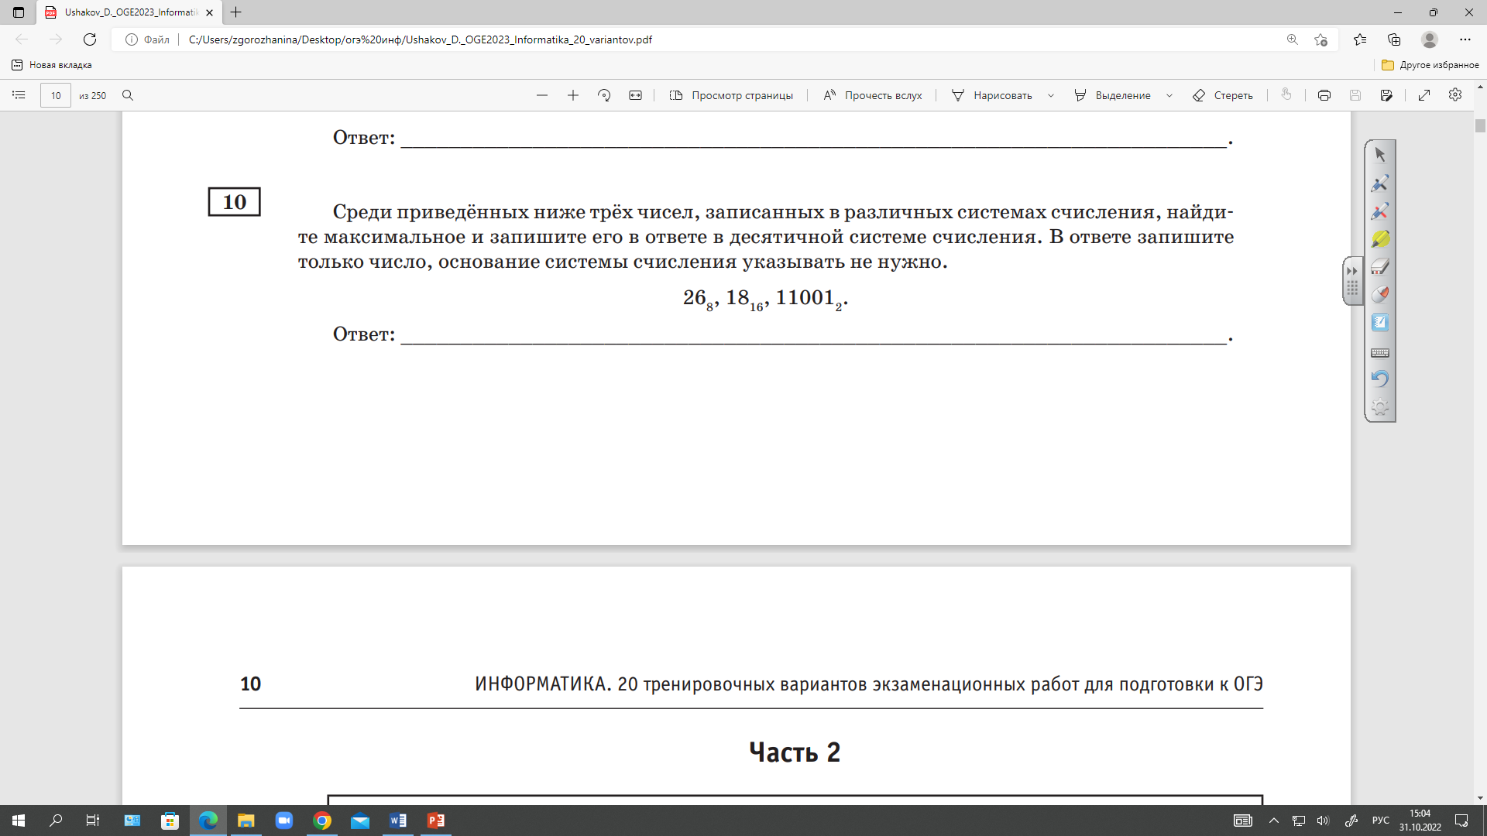

Slide 6
“Каждый воин должен понимать свой маневр” (А.В. Суворов)
Ей было тысяча сто лет,
Она в сто первый класс ходила,
В портфеле по сто книг носила -
Все это правда, а не бред.
Когда, пыля десятком ног,
Она шагала по дороге,
За ней всегда бежал щенок
С одним хвостом, зато стоногий.
Она ловила каждый звук
Своими десятью ушами,
И десять загорелых рук
Портфель и поводок держали.
И десять темно-синих глаз
Рассматривали мир привычно…
Но станет все совсем обычным,
Когда поймете наш рассказ.

Slide 7
“Каждый воин должен понимать свой маневр” (А.В. Суворов)
Ей было тысяча сто лет,
Она в сто первый класс ходила,
В портфеле по сто книг носила -
Все это правда, а не бред.
2 СС
Ей было 12 лет,
Она в пятый класс ходила,
В портфеле по 4 книги носила -
Все это правда, а не бред.
10 СС
Ей было 14 лет,
Она в 5 класс ходила,
В портфеле по 4 книги носила -
Все это правда, а не бред.
8 СС
Ей было С лет,
Она в 5 класс ходила,
В портфеле по 4 книги носила -
Все это правда, а не бред.
16 СС

Slide 8

“Мало знать, надо и применять. Мало хотеть, надо и делать” (И. Гёте)
8 2
 | 2 8
11567₈ = 1447₈ = 21056₈ = | 1001110100110₂ = 1011110101011100₂ = 111110101011010001₂ =

Slide 9
“Знание есть сила, сила есть знание” (Ф. Бэкон)
16 2 | 2 16
57А4₁₆ = 4В019₁₆ = | 10111101000100₂ = 1011101100100110001₂ =

Slide 10

Сегодня на уроке Я | узнал…
 | открыл для себя…
 | научился…
 | смог…
 | могу похвалить…

